Slide 1



День Матери

Slide 2
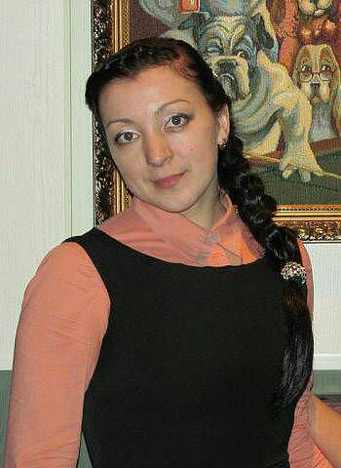
Не случайно народная мудрость слово “мама” поставила рядом с другим великим словом – “Родина”.

Slide 3
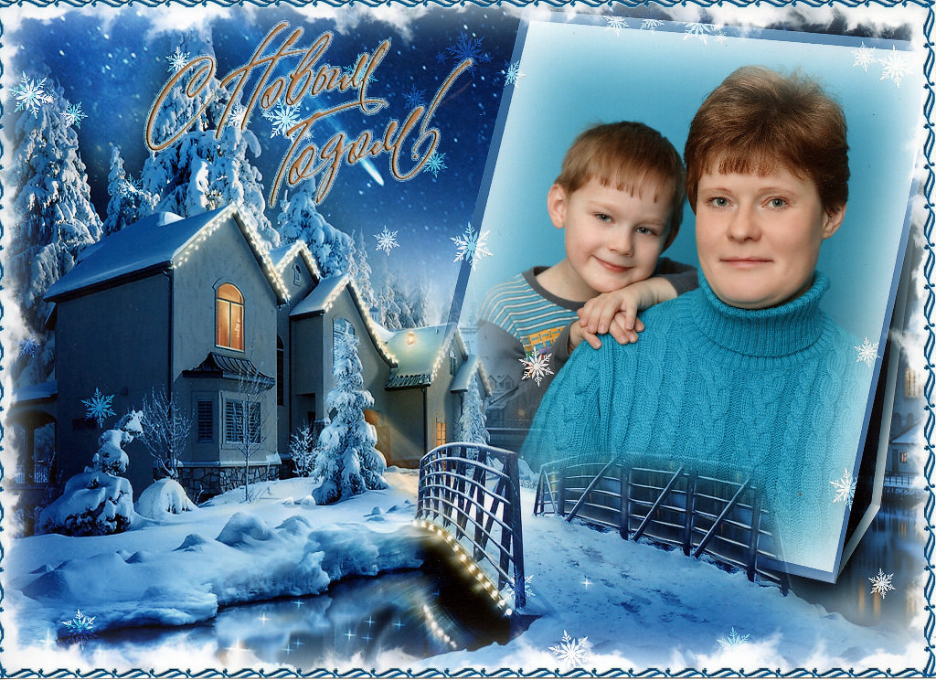
Мама, мамочка! Сколько тепла таит это слово! Материнская любовь способна греть нас всегда, потому что дети – самое дорогое для матери. Мама – первый учитель и друг, она всегда поймет, утешит, поможет!

Slide 4

Есть такие понятия: мудрость матери, мужество матери. Люди складывают стихи о чутком сердце матери…

Slide 5
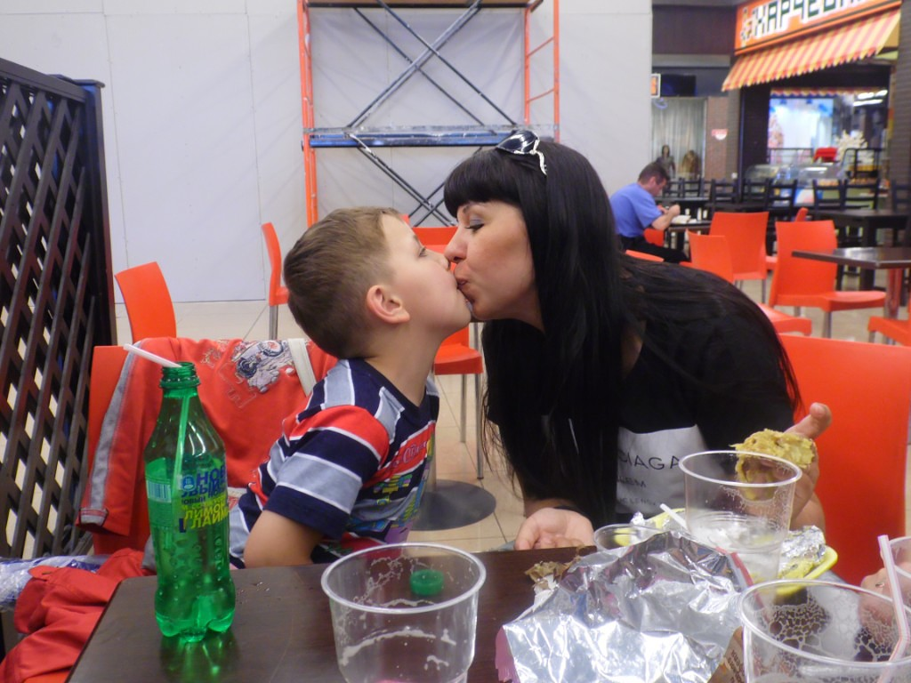
Материнская любовь греет до старости.

Slide 6
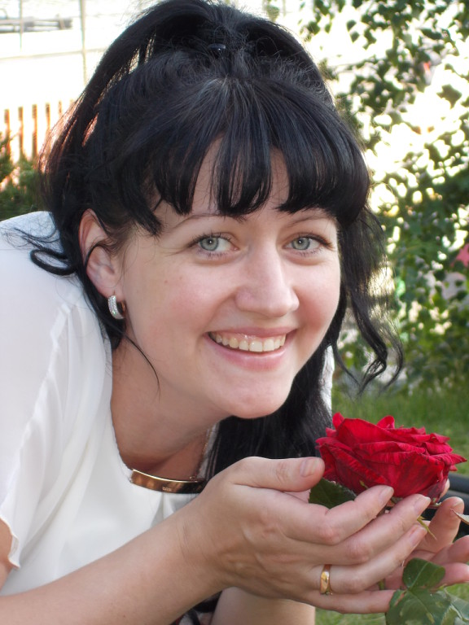
Песни, спетые вместе с мамой , помнятся всю жизнь!

Slide 7
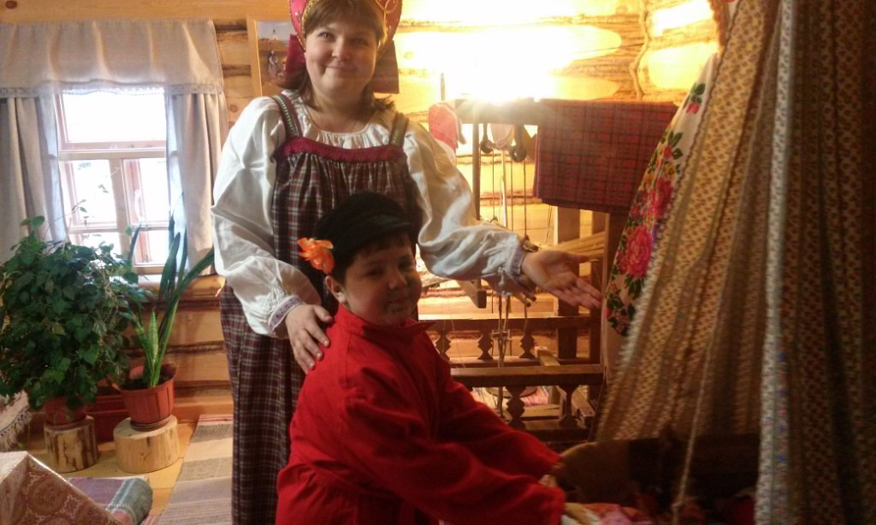
МАМОЧКА!
МАМОЧКА!
МАМОЧКА!
МАМОЧКА!
МАМОЧКА!

Slide 8
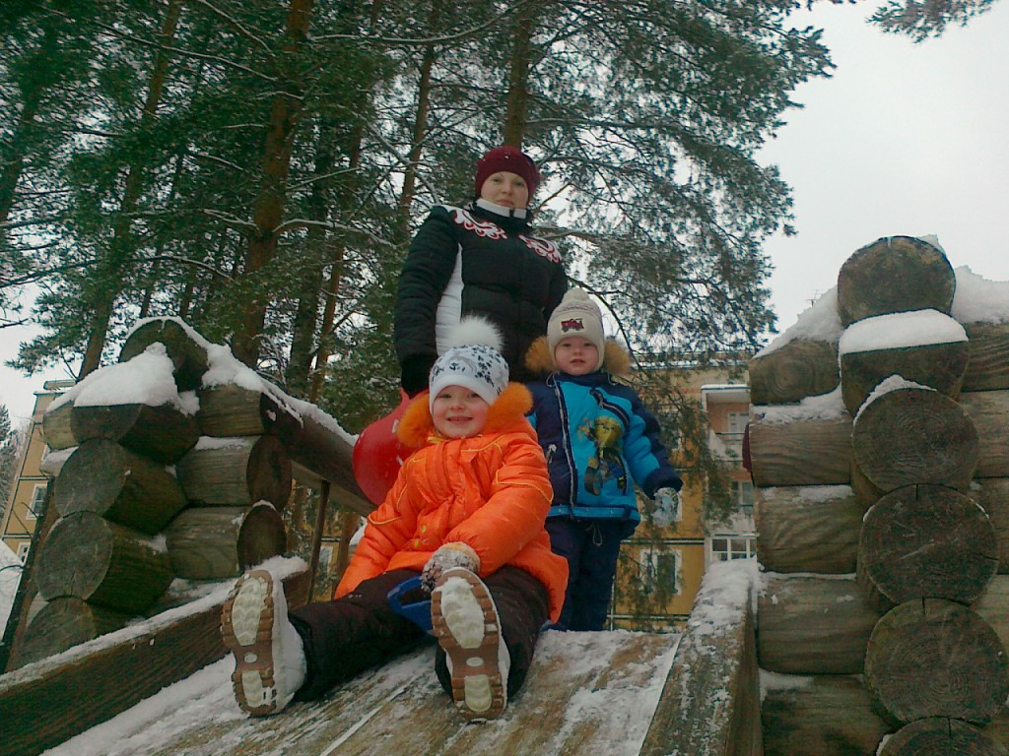
Мама – это огромное окно в мир.

Slide 9
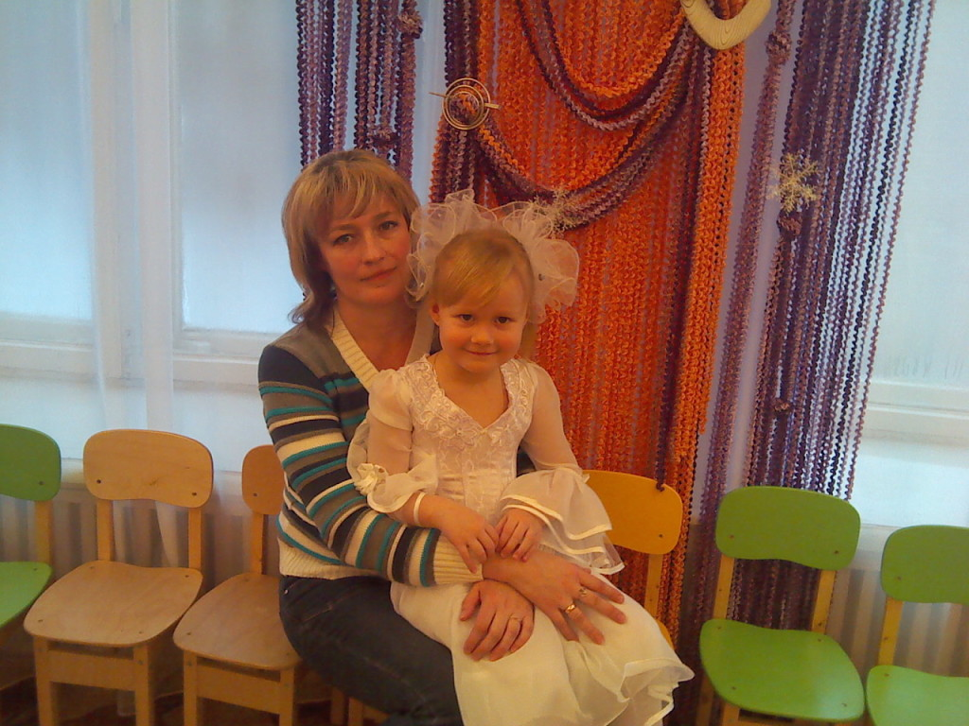

Slide 10
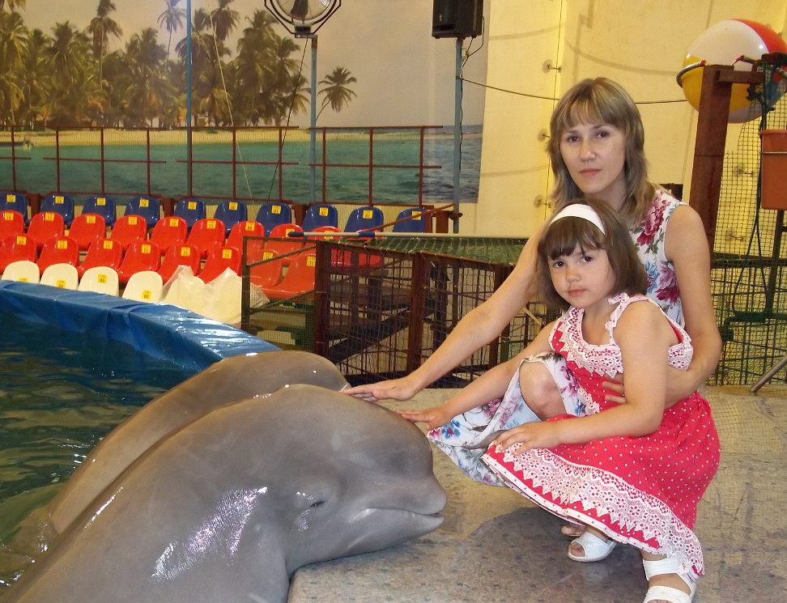

Slide 11
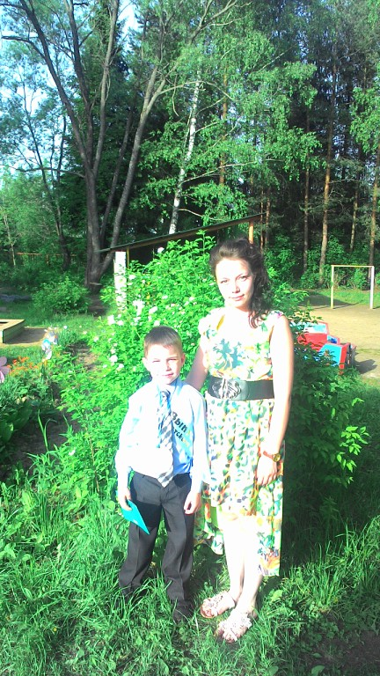
Мать-чудо мира! Своей готовностью к самопожертвованию она наделяет ребёнка чувством надежности, защищенности!

Slide 12
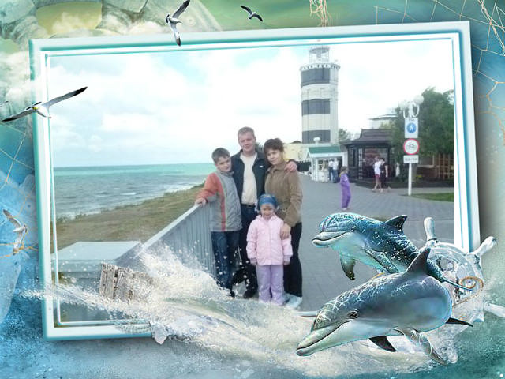

Slide 13
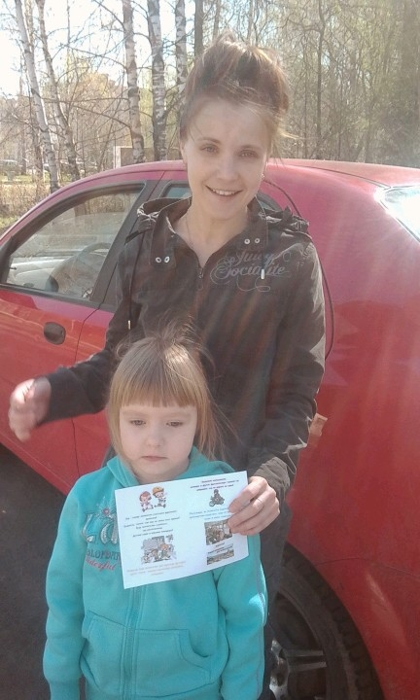
Пожелаем матерям всего мира :счастья, добра, мира, любви !

Slide 14
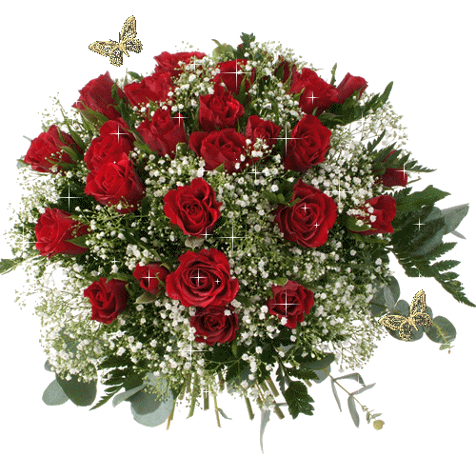
Дорогие женщины!
Пусть ваши лица устают только от улыбок, а руки –от букетов цветов!
Пусть ваш домашний очаг всегда украшает уют, достаток, любовь, счастье!
Пусть ваши дети будут послушными!

